Slide 1
LASPROCESSEN
Introductie
Janssens Marc

Slide 2
Hoe werkt lassen?
Definitie van lassen:
Met lassen word een verbinding gemaakt tussen twee metalen onderdelen door middel van warmte en /of druk

Slide 3
De meest gangbare lasprocessen:
BMBE: Booglassen Met Beklede Elektrode
MIG/MAG: Metal Inert Gas / Metal Active Gas
TIG: Tungsten Inert Gas
AUTOGEEN

Slide 4
LASPOSITIES

Slide 5
1. MIG/MAG LASSEN
Metal Inert Gas -> Niet actief gas -> Verdringen lucht
Metal Active Gas -> Actief gas -> Gaan verbinding aan met werkstuk

Slide 6
Onderdelen MIG/MAG installatie: overzicht
Stroombron
Draadaanvoer
Gasvoorziening
Kabel- en slangenpakket
Lastoorts

Slide 7
MIG/MAG Installatie: LASTOORTS
A,B en C : Verschillende soorten gasbekken
D: Laspitje
E: Spiraal
F: Gasmondstukhouder
Met de schakelaar word de stroomtoevoer, gastoevoer en draadtoevoer aan of uitgeschakeld.

Slide 8
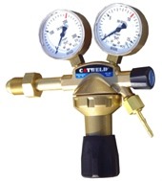
MIG/MAG installatie: GASVOORZIENING
Reduceertoestel en gasdrukmeter
Functie van gas:
Geleiding
Bescherming van het smeltbad

Slide 9
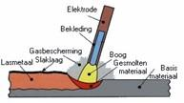
2. BMBE: BOOGLASSEN MET BEKLEDE ELEKTRODE
In de volksmond elektrisch lassen
Afsmeltelektrode -> uit de bekleding ontstaat beschermgas
Constante stroom in tegenstelling tot mig/mag waar een constante spanning word gebruikt
Elektrodetypes: Basische, rutiel en cellulose

Slide 10
BOOGLASSEN MET BEKLEDE ELEKTRODE
Lastang – massaklem – kabelpakket – stroombron

Slide 11
3. TIG - LASSEN
° Tungsten Inert Gas
° 2 handen nodig
° Vooral toepassing op dunne plaat
° Hoge laskwaliteit

Slide 12
TIG-LASSEN

Slide 13
4. AUTOGEEN LASSEN
° Gasmengsel van zuurstof en acetyleen
° Geen elektriciteit nodig
° Gevoelig voor lasfouten
° Temperatuur tot 3000°C -> vervorming

Slide 14
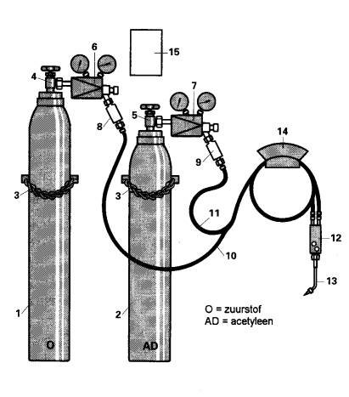
AUTOGEEN LASSEN
http://www.youtube.com/watch?v=hw7vjRSM9oA

Slide 15
Veiligheid lassen
Overal
Lashelm of lasbril
Veiligheid schoenen
Gehoorbescherming
Veiligheidsbril
Lashandschoenen

Slide 16
MIG/MAG LASSEN
° Geen bekleding, geen slak
° Weinig warmte-inbreng
° Hoge lassnelheid
° Toepassing in alle posities
° Windgevoelig
° Corrosie moet weggeslepen worden

Slide 17
BOOGLASSEN MET BEKLEDE ELEKTRODE
° Korte insteltijd
° Weinig warmte-inbreng
° Beperkte investering
° Toepassing in alle lasposities
° Weinig last van verontreiniging (roest of coating)
° Wegbikken van slak
° Lage productiviteit
° Kans op slakinsluiting

Slide 18
TIG-LASSEN
° Geen bekleding, geen slak
° Weinig warmte-inbreng
° Hoge lassnelheid
° Toepassing in alle lasposities
° Windgevoelig
° Moeilijk beheersbaar door hoge afsmelt
° Corrosie moet weggeslepen worden

Slide 19
AUTOGEEN LASSEN
° Geen bekleding, geen slak
° Beperkte investering
° Korte insteltijd
° Toepassing in alle lasposities
° Hoge warmte inbreng
° Lage neersmelt
° Vervorming (vanwege hoge warmte inbreng)

Slide 20
LASPROCESSEN
Janssens Marc

